Slide 1
Inmersión a los conceptos de IoT
Ariel Guerrero
ariel.guerrero@uc.edu.py
(+595) 981-425 040
Asunción – Paraguay
@2023
Attribution-NonCommercial-ShareAlike 4.0 International (CC BY-NC-SA 4.0)
Componentes de una aplicación IoT
Inmersión μC/μP
Inmersión SBC – Single Boards Computers

Slide 2
IoT4B

Slide 3
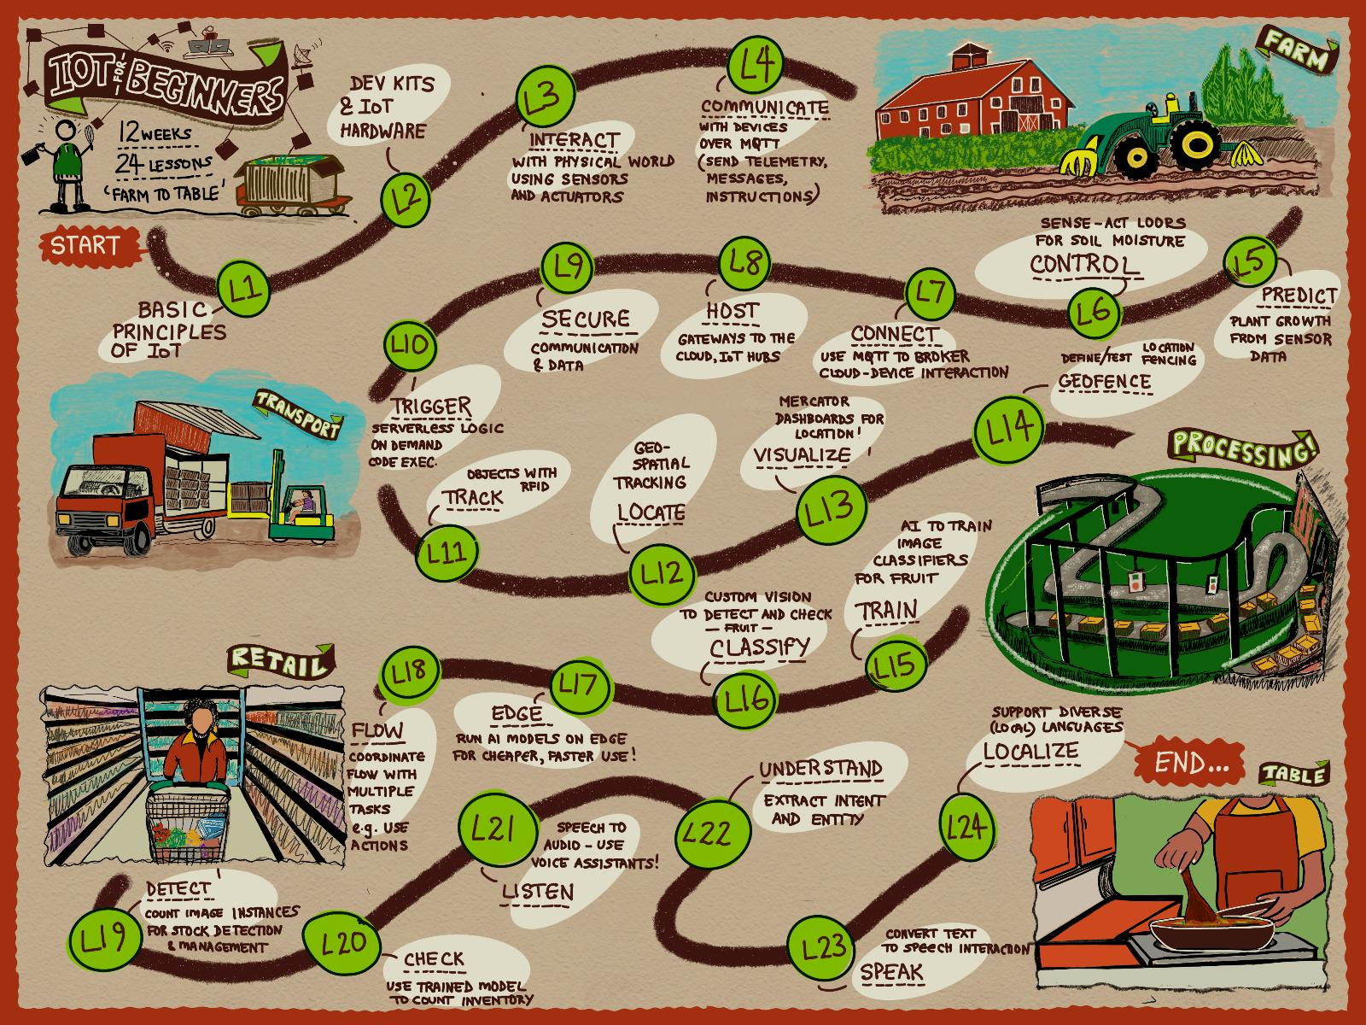
IoT4B

Slide 4
Guía de trabajo
Ver el video Lección 02 – Inmersión en IoT
Cuestionario inicial
Leer la Lección 02 – 2. Inmersión en IoT
Cuestionario final

Slide 5
Inmersión a los conceptos de IoT
Componentes de una aplicación IoT
Inmersión μC/μP
Inmersión SBC – Single Boards Computers

Slide 6
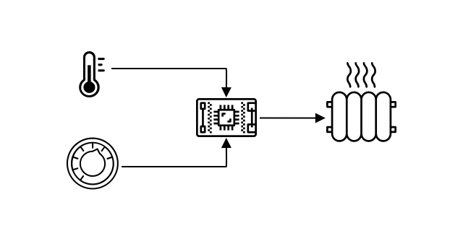
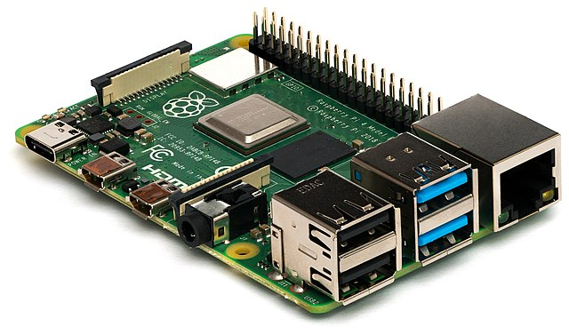

Componentes de una aplicación IoT - The Thing (La cosa)
El ejemplo típico de esto es un termostato inteligente: un dispositivo que tiene un sensor de temperatura, un medio para establecer la temperatura deseada, como un dial o una pantalla táctil, y una conexión a un sistema de calefacción o refrigeración que se puede encender cuando se detecta la temperatura. está fuera del rango deseado. El sensor de temperatura detecta que la habitación está demasiado fría y un actuador enciende la calefacción.
¿Piense en otros sistemas que tenga a su alrededor que lean datos de un sensor y los utilicen para tomar decisiones. Un ejemplo sería el termostato de un horno. ¿Puedes encontrar más?

Slide 7
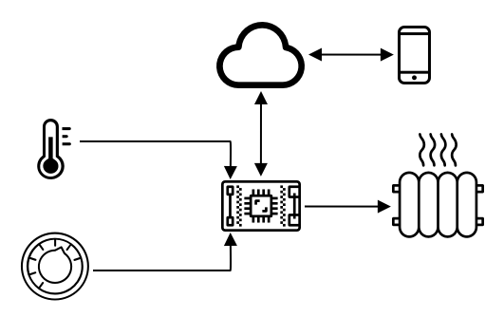
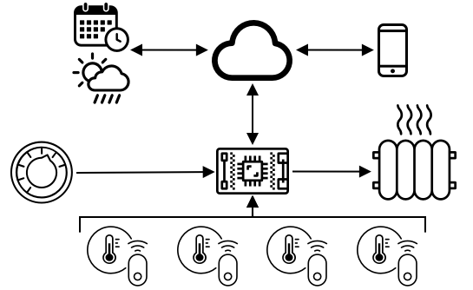
Componentes de una aplicación IoT - INTERNET
¿Qué otros datos podrían ayudar a que un termostato conectado a Internet sea más inteligente?

Slide 8
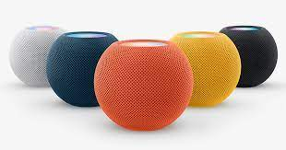
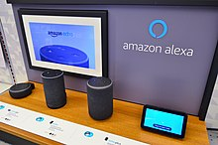
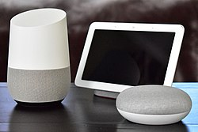
Componentes de una aplicación IoT - IoT en el Borde
Aunque la I en IoT significa Internet, estos dispositivos no tienen que conectarse a Internet.
En algunos casos, los dispositivos pueden conectarse a dispositivos 'perimetrales': dispositivos de puerta de enlace que se ejecutan en su red local, lo que significa que puede procesar datos sin realizar una llamada a través de Internet
Apple Home Pod
Amazon Alexa
Google Home
Piense en otros escenarios en los que la privacidad es importante, por lo que el procesamiento de datos se haría mejor en el perímetro que en la nube. Como sugerencia, piense en los dispositivos IoT como cámaras u otros dispositivos de imágenes.

Slide 9
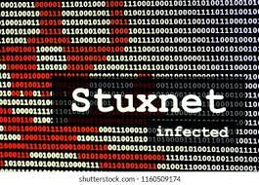
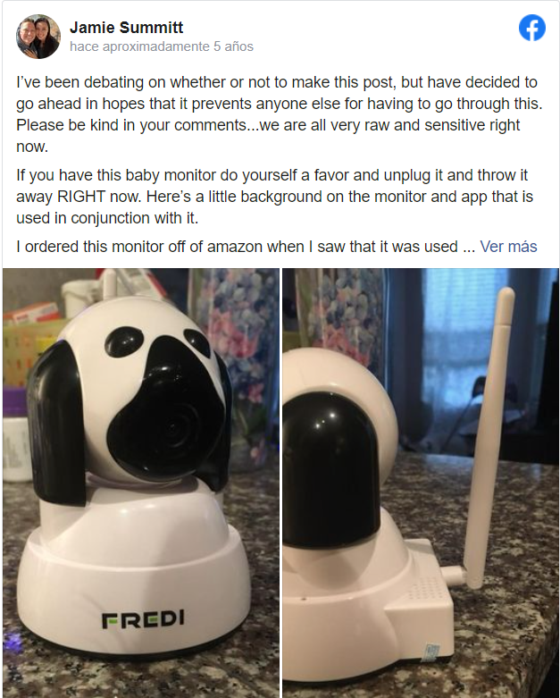
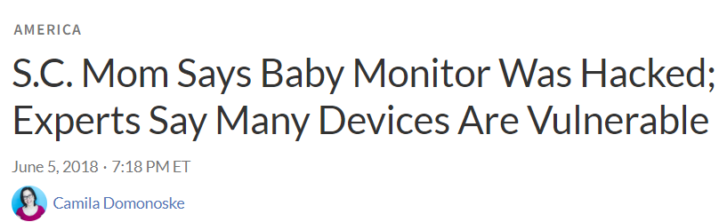
Componentes de una aplicación IoT - Seguridad IoT
Los dispositivos IoT se conectan a un servicio en la nube y, por lo tanto, solo son tan seguros como ese servicio en la nube: si su servicio en la nube permite que cualquier dispositivo se conecte, se pueden enviar datos maliciosos o se pueden producir ataques de virus.
Esto puede tener consecuencias muy reales en el mundo, ya que los dispositivos IoT interactúan y controlan otros dispositivos
A veces, los dispositivos IoT y los dispositivos perimetrales se ejecutan en una red completamente aislada de Internet para mantener la privacidad y la seguridad de los datos. (Air Gapping)
Notes:
https://www.npr.org/sections/thetwo-way/2018/06/05/617196788/s-c-mom-says-baby-monitor-was-hacked-experts-say-many-devices-are-vulnerable
https://en.wikipedia.org/wiki/Stuxnet
https://www.facebook.com/jamie.l.turman/posts/10156309381564593

Slide 10
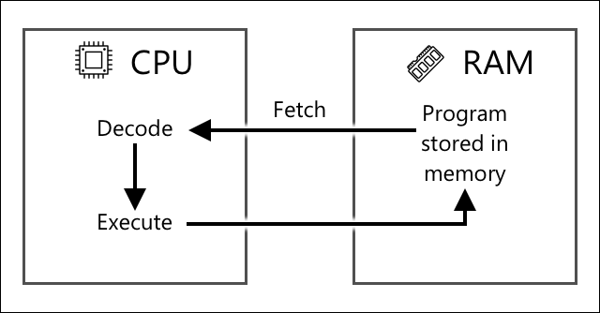
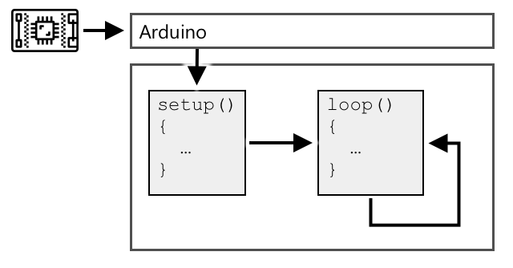
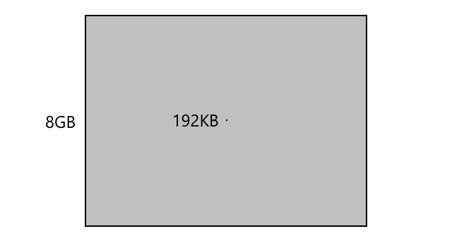
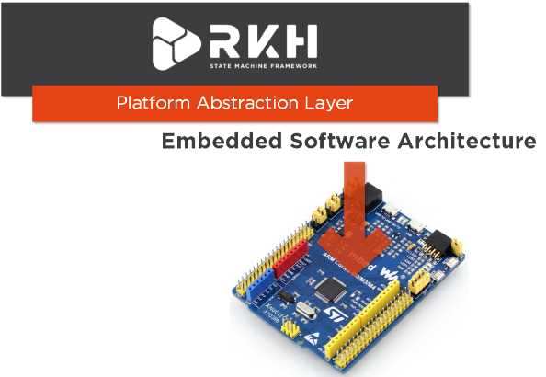
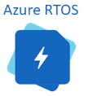




Inmersión μC/μP
CPU
Memoria
Pines de entrada/salida
Tamaño
Frameworks y Sistemas Operativos
Notes:
https://azure.microsoft.com/es-mx/products/rtos/?WT.mc_id=academic-17441-jabenn
https://www.freertos.org/
https://www.zephyrproject.org/
https://www.vortexmakes.com/que-es/

Slide 11
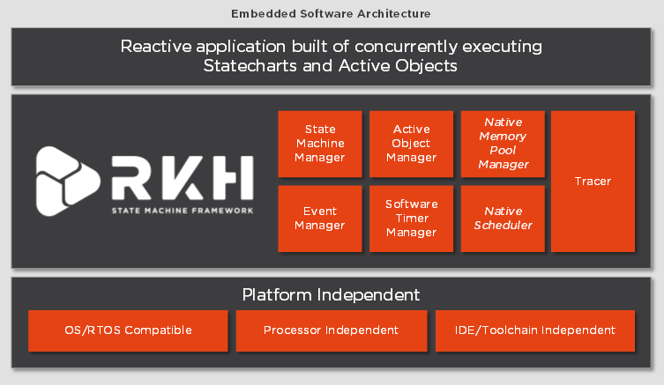
Inmersión μC/μP
https://www.vortexmakes.com/que-es/
Notes:
https://azure.microsoft.com/es-mx/products/rtos/?WT.mc_id=academic-17441-jabenn
https://www.freertos.org/
https://www.zephyrproject.org/
https://www.vortexmakes.com/que-es/

Slide 12
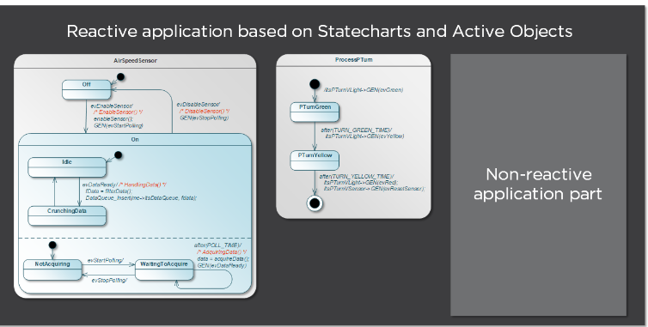
Inmersión μC/μP
https://github.com/vortexmakes/RKH
Notes:
https://azure.microsoft.com/es-mx/products/rtos/?WT.mc_id=academic-17441-jabenn
https://www.freertos.org/
https://www.zephyrproject.org/
https://www.vortexmakes.com/que-es/

Slide 13
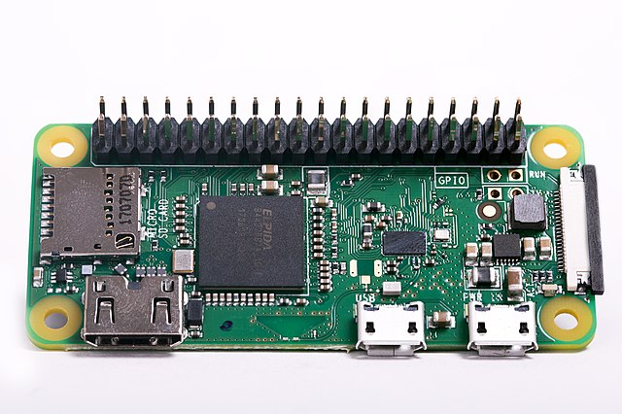


Inmersión SBC
Investiga sobre el rasberry pi
Detalles del procesador
Detalles del GPIO
¿Qué lenguajes de programación conoces? ¿Son compatibles con Linux?
Notes:
https://azure.microsoft.com/es-mx/products/rtos/?WT.mc_id=academic-17441-jabenn
https://www.freertos.org/
https://www.zephyrproject.org/

Slide 14
Tarea 03
Comparar y contrastar μC/μP y SBC
Instrucciones
Esta lección cubrió los microcontroladores/microcontroladores y los SBC. Cree una tabla para compararlos y contrastarlos, y anote al menos 2 razones por las que usaría un microcontrolador en lugar de una computadora de placa única (SBC), y al menos 2 razones por las que usaría una computadora de placa única en lugar de un microcontrolador.
Rúbrica
Criterio | Muy Bueno | Aceptable | Necesita mejorar
Cree una tabla que compare μC/μP/SBC | Creó una lista con varios elementos que comparan y contrastan correctamente | Creó una lista con solo un par de elementos. | Solo se me ocurrió un elemento, o ningún elemento para comparar y contrastar
Razones para usar uno sobre el otro | Pudo proporcionar 2 o más razones | Solo pude proporcionar 1-2 razones | No pudo proporcionar 1 o más razones

Slide 15
Créditos
Attribution-NonCommercial-ShareAlike 4.0 International (CC BY-NC-SA 4.0)
Ariel Guerrero
ariel.guerrero@uc.edu.py
(+595) 981-425 040
Asunción – Paraguay
@2023
https://github.com/microsoft/IoT-For-Beginners
https://github.com/aegiloru/dIOT_2023
https://ead.pol.una.py/politecnica/course/view.php?id=7184
https://github.com/microsoft/IoT-For-Beginners/tree/main/1-getting-started/lessons/2-deeper-dive

